Slide 1
UNIDAD 2.2
Cómo desarrollar escuelas inclusivas donde todas las personas cuenten
El proyecto BRIGHTER FUTURE ha sido financiado con el apoyo de la Comisión Europea. Este material refleja únicamente los puntos de vista de sus autoras,
y la Comisión no se hace responsable del uso que pueda hacerse de la información contenida en ella.

Slide 2
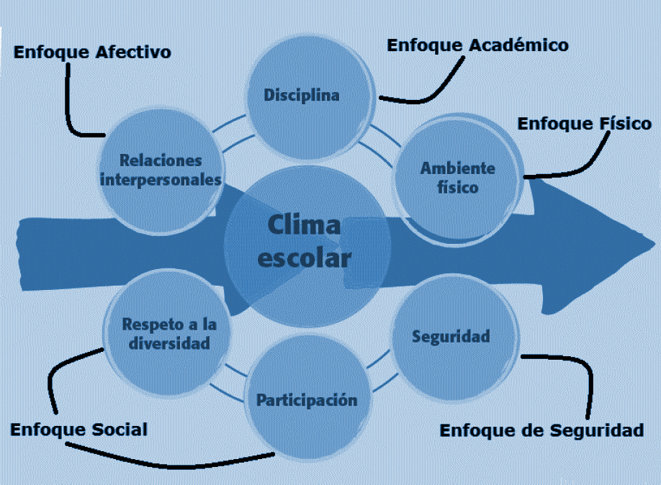
Recapitulando…
Escuelas inclusivas
Equidad y resiliencia
Enfoque integral del bienestar escolar
Requieren de la implicación de toda la comunidad educativa (que también se articula con el exterior de la escuela)
¿Qué puede hacer el profesorado?
Fuente de la ilustración:: Larios Gómez, E. (2021). La gestión de la convivencia escolar en la educación básica en México:. Apuntes Universitarios, 11(2), 20–47.

Slide 3
¿Cómo desarrollar escuelas inclusivas donde todas las personas cuenten?

Slide 4
Pilares o áreas de trabajo
El bienestar del alumnado
El equipo docente
La relación hogar-escuela
Los patios de recreo y otros espacios escolares
El círculo de influencia.

Slide 5
EL BIENESTAR DEL ALUMNADO

Slide 6
La escuela como espacio seguro
Cada persona es única y necesita sentirse única.
Los NNA que han experimentado adversidades tempranas tienen una necesidad especial de sentirse considerados.
Priorizar la seguridad emocional
Establecer tiempos para construir relaciones (Ej: asambleas, trabajo cooperativo, etc.)
Generar seguridad en las relaciones (reglas para resolver conflictos)
Cambio de perspectiva: las emociones

Slide 7
Diversidad en el aula
Algunos niños y niñas tienen ciertas habilidades y otros y otras tienen otras diferentes.
Algunas personas son más capaces en ciertas tareas y otras menos.
Algunas personas saben qué hacer y cómo hacerlo, o piden ayuda si la necesitan, y otras no saben qué hacer ni cómo hacerlo
Algunos alumnos y alumnas tienen dificultades de aprendizaje, otros menos y otros...

Slide 8
Trabajo en equipo
Tutor/a
Familia
Terapeuta
Notes:
Estas tres imágenes u otras distintas, cortadas en distintos trozos pueden servir para crear los grupos que trabajarán el caso de la diapositiva . Las siguientes diapositivas, además de la explicación del mismo, ofrecen preguntas guía e ideas clave para su análisis.

Slide 9
Estudio de caso
Alex es un niño de 9 años, adoptado de Etiopía cuando tenía 3 años. Se incorporó a la escuela este año, tras dejar un colegio al que había asistido desde el parvulario.
En una conversación con el profesor anterior, éste informó que Alex había mostrado cierto comportamiento disruptivo en clase durante el último trimestre y, tras una conversación con la familia, consideraron que ésta era sobreprotectora.
A principios de curso, la familia informó al departamento de orientación de que Alex estaba asistiendo a terapia.
Estamos al final del primer trimestre y la profesora actual observa que Alex sigue desafiándola. Interrumpe, hace bromas, se levanta de su asiento, molesta a sus compañeros, etc.
Además, el personal del comedor ha comentado que ha habido un cambio de cuidador y Alex ha empezado a tener comportamientos disruptivos.
En el patio, un profesor observa a Alex, empujando y agrediendo a Rubén, mientras juegan juntos al fútbol.
Cuando va a separarlos y pregunta qué ha pasado, Álex se queda mudo y no contesta. Otro compañero comenta que Rubén ha hecho un comentario racista.

Slide 10
Algunas cuestiones 1
Tutor/a ¿Qué harías como profesor/a inmediatamente después del incidente y qué medidas tendrías que tomar a continuación?
Familia Cuando te informaran del incidente en el patio de recreo, ¿qué medidas tomarías y qué reacciones esperarías del personal docente?
Terapeuta ¿Qué sugerencias harías a la familia y a la escuela para hacer frente a situaciones similares en el patio de recreo en el futuro?

Slide 11
Sugerencias de actuación
Reúne a los implicados en la pelea e intenta así aclarar la situación.
"¿Quién/es está equivocado?"
Empatizar con la víctima de racismo, comprender su enfado y ofrecerle alternativas para responder adecuadamente:
"Entiendo que estés enfadado, tienes derecho a sentirte mal, pero no puedes atacar".
Decidir el tipo de sanción, que debe ser constructiva y tener un impacto positivo.
Es importante que el profesor o profesora deje claro que la víctima de un ataque racista no es culpable ni responsable, sino una víctima.
Estos niños y niñas viven este tipo de situaciones más a menudo de lo que creemos. La mayoría de las veces no dicen nada porque se sienten avergonzados o culpables.
Promover actividades que trabajen el respeto a la diversidad:
Invitar a oradores de otros grupos étnicos y orígenes para que sirvan de referencias positivas.
Buscar modelos positivos en las redes sociales.
Incorporar lecturas y actividades en las que esté representada la diversidad.

Slide 12
Algunas cuestiones 2
Tutor/a ¿Cuál sería la respuesta al comportamiento de tu alumno o alumna en clase (interfiere, hace bromas, se levanta de su asiento, molesta a sus compañeros...)?
Familia ¿Cuáles deberían ser las respuestas de la escuela a las necesidades emocionales de tu hijo o hija?
Terapeuta ¿Cuáles deberían ser las respuestas adecuadas de la escuela a las necesidades emocionales del niño o niña?

Slide 13
Respuestas a las necesidades emocionales
Mantén la calma y piensa que no es nada personal. Si conocemos su historia podemos entender la situación por la que está pasando. Comprender sus necesidades es el primer paso de nuestra intervención.
No discutas, pero intenta llevarte bien, y si es posible, ten en mente una frase que le enganche: "seguro que tienes buenas razones para actuar así". No te enzarces en una pelea con él o ella.
Si se calma, hablaremos con él o ella más tarde, individualmente, mostrando un interés legítimo por su situación.
Si no se calma... toma las medidas preestablecidas del protocolo (plan de convivencia).
Haz un seguimiento de su comportamiento, averigua cuáles son los desencadenantes y, por supuesto, en colaboración con el Equipo de Orientación, ten una reunión con la familia.
Proporcionar al niño o niña nuevas estrategias que le ayuden a afrontar las situaciones que se le escapan de las manos. Darle tiempo para que adquiera estas habilidades y sea capaz de gestionar sus emociones.
Incondicionalidad: el niño o niña tiene que saber que, pase lo que pase, estamos de su lado
Previsibilidad: las personas y rutinas previsibles son la clave para que un niño o niña se sienta emocionalmente seguro/a
Presencia: saludar al niño o niña, sonreír, mostrar interés, son signos de estar ahí para él o ella.
Paciencia: la regulación de las emociones no se produce de repente, hay que darle tiempo y paciencia para que adquiera las habilidades necesarias.
Ten en cuenta que los niños y niñas que han vivido situaciones adversas son sensibles a los cambios y transiciones inesperados.
Si con las medidas tomadas vemos que no hay una resolución positiva o incluso que las condiciones empeoran, se podrían recomendar otras medidas externas...
Trabajar las emociones a nivel de grupo.

Slide 14
Algunas cuestiones 3
Tutor/a ¿Crees que es necesario implicar a las familias en el aula? ¿Cuáles serían los principales puntos a tener en cuenta para establecer una buena comunicación entre la familia y la escuela?
Familia ¿Cuáles serían los principales puntos a tener en cuenta para establecer una buena comunicación entre la familia y la escuela?
Terapeuta ¿Cuáles serían los principales puntos a tener en cuenta para establecer una buena comunicación entre usted, la familia y la escuela?

Slide 15
Una buena comunicación
Cada una de las partes implicadas debe intentar conseguir una comunicación fluida, mostrar respeto hacia las demás, confiar y no interferir en el papel de la otra.
Trabajo en equipo: Con los niños y niñas que han vivido una situación adversa, el trabajo en equipo es esencial para fijar objetivos comunes.
Debemos ser conscientes de la privacidad de las historias personales. ¿Qué información consideras importante preguntar a la familia?
Información pertinente que pueda ayudar a apoyar y acompañar a los niños y niñas
Las familias deben facilitar la información necesaria para que los profesores y profesoras sean sensibles a sus necesidades y comprendan que los niños y niñas que han sufrido adversidades tempranas pueden presentar retos adicionales.
Implicar a los niños y niñas siempre que sea posible.
Especialmente importante es no comunicar las quejas diarias delante de los niños y niñas.
Comentar los progresos, logros y pequeños avances.
Es importante buscar y utilizar un vocabulario apropiado relacionado con la diversidad familiar.
Informarse sobre cómo trabajar en el aula, buscar recursos e información relacionada con el trabajo con niños y niñas que sufrieron adversidades tempranas.
No etiquetar, ni dar por sentado que todo es fruto de la adopción o de la adversidad temprana.
No olvidar nunca que los niños y niñas que han vivido una situación adversa son, ante todo, niños y niñas.

Slide 16
Observaciones finales
Es importante que las partes implicadas trabajen juntas y tengan una comunicación fluida.
El alumno o alumna debe recibir la misma respuesta de todas las partes implicadas.
Construir y mantener un ambiente de cohesión en el grupo.
Trabajar las emociones con los niños y niñas

Slide 17
Pregunta final
Como futuros/as docentes que trabajaréis con estos niños y niñas, ¿considerais pertinente la formación en este ámbito?

